Slide 3
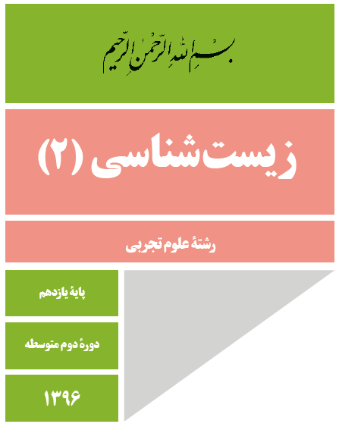

Slide 4
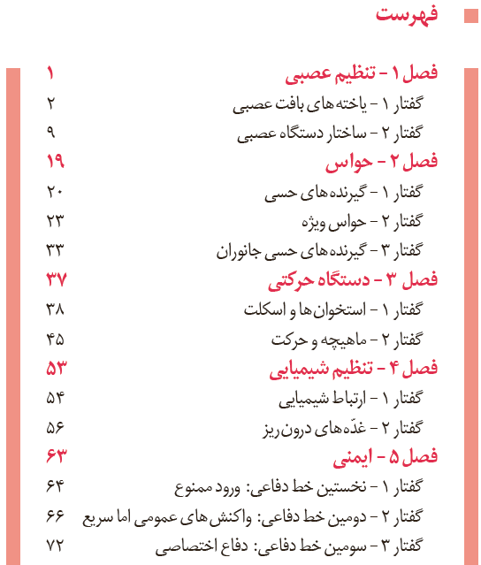
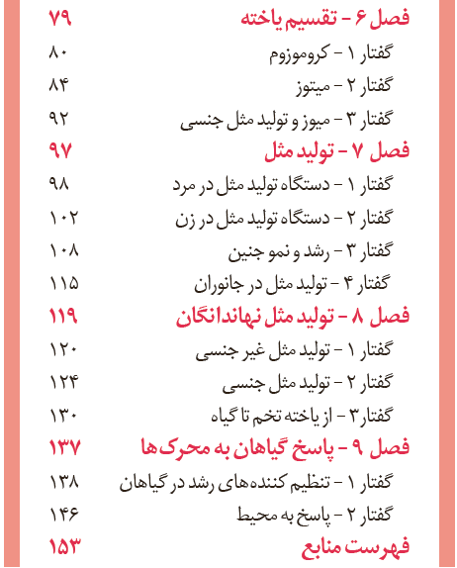

Slide 5
اهداف برنامه درسی زیست شناسی
مطابق با برنامۀ درسی ملّی در چهار عرصۀ ارتباط با خدا، ارتباط با خود، خلق و خلقت تعریف شده و در جهت تقویت پنج عنصر (تفکر و تعقل، ایمان، علم، عمل و اخلاق)پیش می رود.
معلم در این جایگاه نقش تسهیل گر آموزش و نه انتقال دهنده دانش را ایفا می کند.

Slide 6
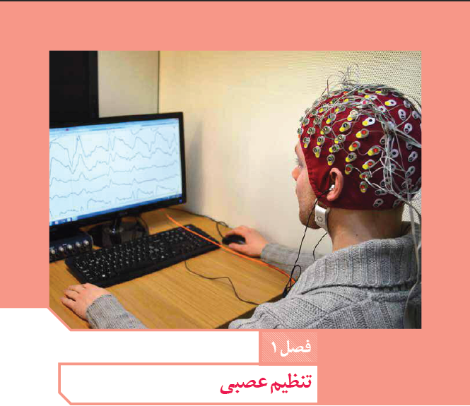

Slide 7
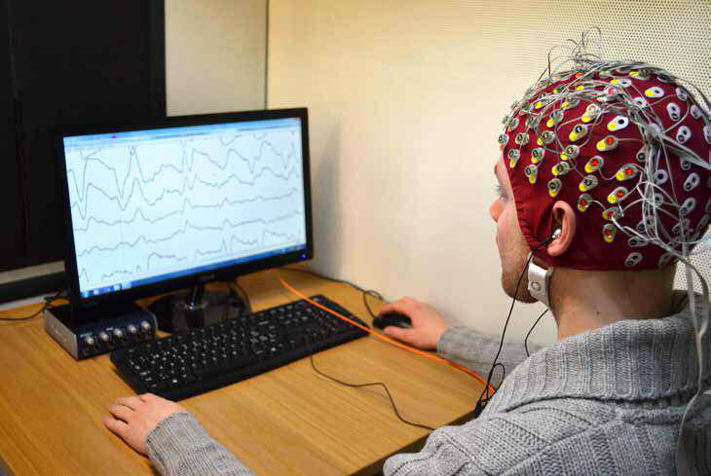
نوار مغزي
متخصصان براي بررسي فعاليت هاي مغز از نوار مغزي استفاده مي كنند. نوار مغزي، جريان الكتريكي ثبت شده ياخته هاي عصبي(نورون های) مغز است. چگونه در ياخته هاي عصبي، جريان الكتريكي ايجاد مي شود؟ اين جريان الكتريكي در فعاليت اين سلولها چه نقشي دارد؟ براي پاسخ به اين پرسش ها بايد با ساختار ياخته هاي عصبي و دستگاه عصبي بيشتر آشنا شويم.

Slide 8
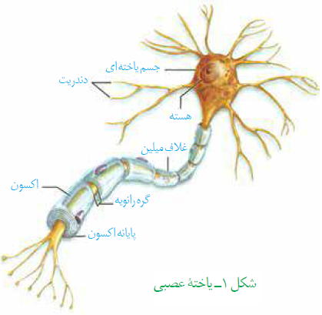
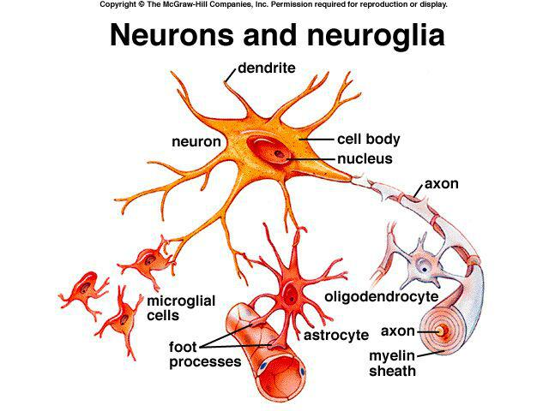
گفتار1- ياخته هاي بافت عصبي
مي دانيد بافت عصبي از ياخته هاي عصبي و ياخته هاي پشتيبان(نوروگلیا) تشكيل شده است. شكل زير يك ياخته عصبي را نشان مي دهد.در اين شكل ياخته عصبي از چه بخش هايي تشكيل شده است؟

Slide 9
عملکرد ياخته های عصبی
1-تحریك پذيرند وپيام عصبي توليد مي كنند.
2- هدايت پيام عصبی
3-انتقال پیام عصبی به ياخته هاي ديگر

Slide 10
نقش بخش های مختلف یاخته عصبی
دندريت ها رشته هايي اند كه پيام ها را دريافت و به جسم ياختة عصبي وارد مي كنند.
اكسونها رشته هايي اند كه پيام عصبي را از جسم یاخته ای تا انتهاي خود كه پايانة اكسون نام دارد، هدايت مي كنند. پيام عصبي از محل پايانة اكسون يك ياختة عصبي به ياختة ديگر منتقل مي شود.
جسم یاخته ای محل قرار گرفتن هسته و انجام سوخت و ساز یاخته های عصبی است و می تواند پیام نیز تولید کند.

Slide 11
غلاف ميلين و گره رانويه
ياخته هاي عصبي پوششی به نام غلاف ميلين دارند. غلاف ميلين رشته هاي اكسون و دندريت بسياري از ياخته هاي عصبي را مي پوشاند و آنها را عايق بندي مي كند. غلاف ميلين در بخش هايي از رشته قطع مي شود. اين بخش ها را گره رانويه مي نامند كه با نقش آنها در ادامه درس، آشنا خواهيد شد.

Slide 12
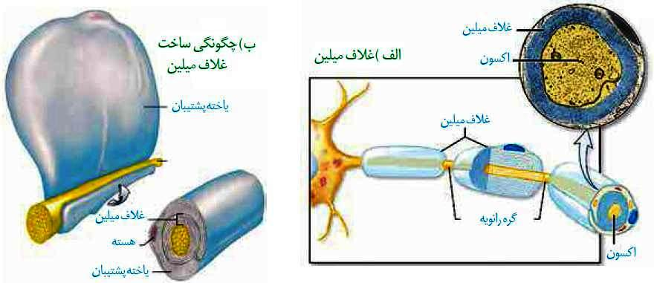
نقش سلولهاي پشتيبان
1- غلاف ميلين را یاخته های پشتيبان بافت عصبي مي سازند. ياختة پشتيبان به دور رشتة عصبي مي پيچيد و غلاف ميلين را به وجود مي آورد.

Slide 13
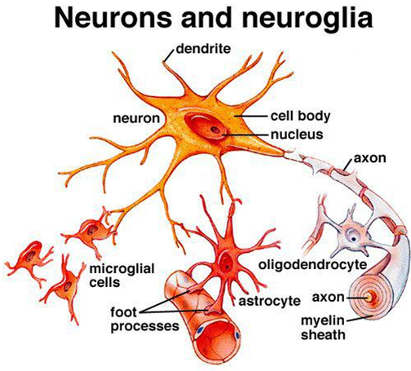
نقش سلولهاي پشتيبان
2- تعداد یاخته های پشتیبان چند برابر یاخته های عصبی است و انواع گوناگونی دارند. این یاخته ها داربست هایی برای استقرار یاخته های عصبی ایجاد می کنند؛

Slide 14
نقش سلولهاي پشتيبان
3- سلولهاي پشتيبان در دفاع از ياخته هاي عصبي
4-وحفظ هم ايستايي مايع اطراف آن ها(مثل حفظ مقدار طبیعی یون ها) نيز نقش دارند.

Slide 15
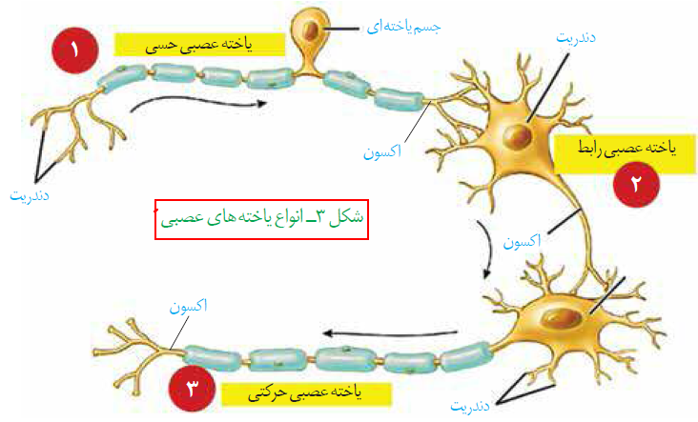
انواع ياخته هاي عصبی از نظر كاري كه انجام مي دهند
1- ياخته هاي عصبي حسي پيام ها را از گيرنده هاي حسي به سوي بخش مركزي دستگاه عصبي (مغز و نخاع) مي آورند.
2- ياخته هاي عصبي حركتي پيام ها را از بخش مركزي دستگاه عصبی به سوي اندام ها (مانند ماهيچه ها) مي برند.
3- ياخته هاي عصبي رابط كه در مغز و نخاع قرار دارند. که ارتباط لازم بين ياخته هاي عصبي را فراهم مي كنند.

Slide 16
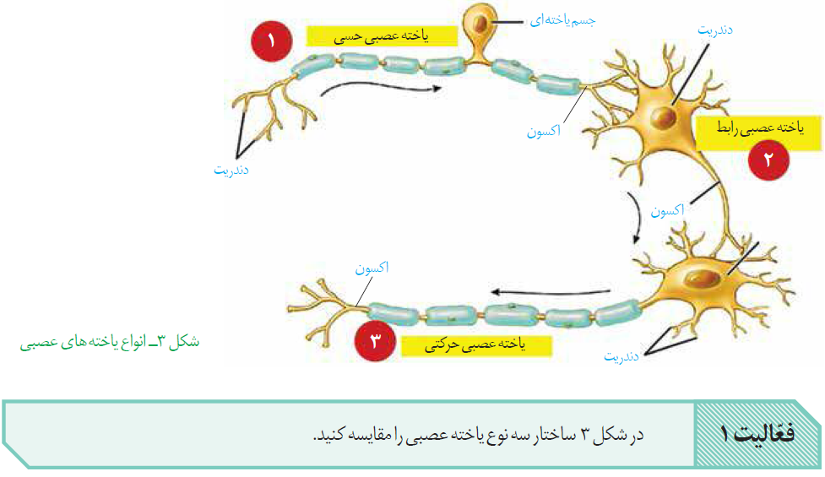
1.نورون حسی یک دندریت بلندتر ویک اکسون کوتاهتر داردکه هردو از یک نقطه خارج شده و هردو میلین دارند.
2.نورون رابط چندین دندریت و یک اکسون دارد و همه بدون میلین هستند.
3.نورون حرکتی دندریت های کوتاه فراوان و یک اکسون بلند دارد. اکسون میلین دار و دندریت ها بدون میلین هستند

Slide 17
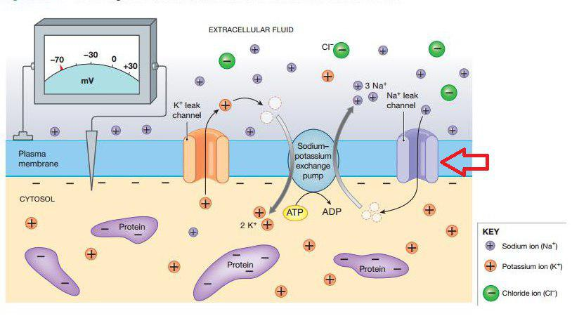
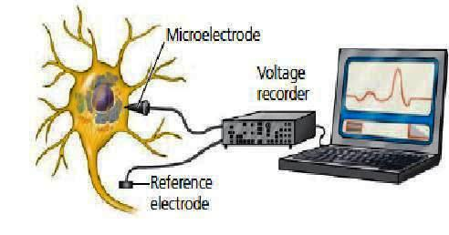
پيام عصبی چگونه ايجاد مي شود؟
پيام عصبي در اثر تغييرمقدار يونها در دو سوي غشاي ياختة عصبي به وجود مي آيد. از آنجا كه مقدار يون ها در دو سوي غشا، يكسان نيست، بار الكتريكي دو سوي غشاي ياخته عصبي ، متفاوت است و در نتيجه بين دو سوي آن، اختلاف پتانسيل الكتريكي وجود دارد.

Slide 18
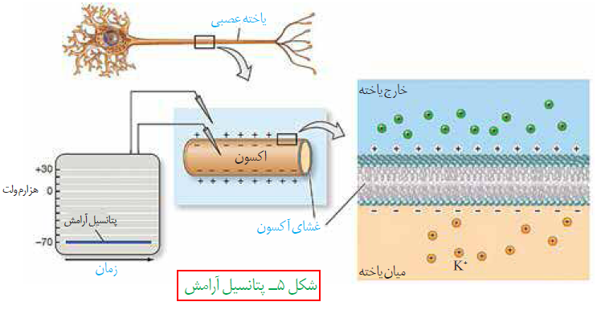
تعریف پتانسيل آرامش
وقتي ياختة عصبي فعاليت عصبي ندارد، در دو سوي غشاي آن اختلاف پتانسيلي در حدود 70 – ميلي ولت برقرار است. اين اختلاف پتانسيل را پتانسيل آرامش مي نامند.
چگونه اين اختلاف پتانسيل ايجاد مي شود ؟ براي پاسخ به اين پرسش بايد دربارة ياخته هاي عصبي بيشتر بدانيم.

Slide 19
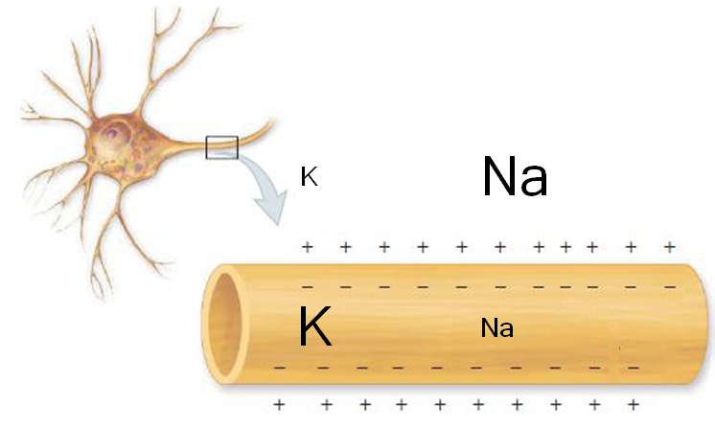
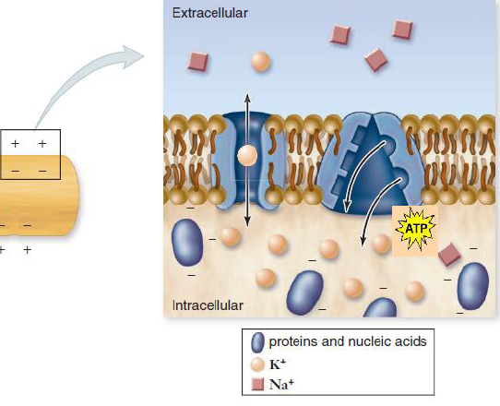
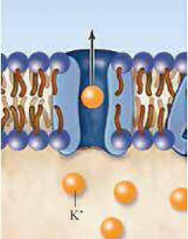
پتانسيل آرامش
در حالت آرامش ، مقدار يون هاي سديم در بيرون غشا ياخته هاي عصبي زنده از داخل آن بيشتراست و در مقابل مقدار يون هاي پتاسيم در درون ياخته، بيشتر است. در غشاي ياخته های عصبی مولكول هاي پروتئيني وجود دارند كه به عبور يونهاي سديم و پتاسيم از غشا كمك مي كنند

Slide 20
پروتئین های غشایی كه به عبور يونهای سديم و پتاسيم از غشا كمك مي كنند.
پروتئین های غشایی
پمپ(ناقل) سدیم پتاسیم
کانال
دریچه دار
همیشه باز
سديمي
پتاسیمی
سدیمی
پتاسیمی

Slide 21
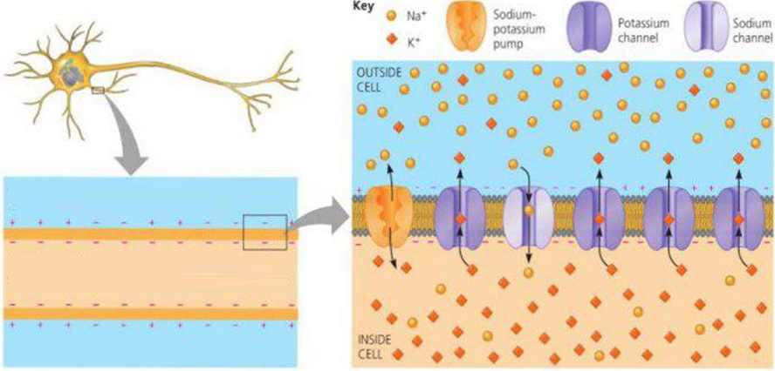
نقش كانال هاي هميشه باز
يكي از اين پروتئين ها، كانال هاي هميشه بازند كه يونها مي توانند از آنها منتشر شوند. از راه اين كانال ها، يون های پتاسيم خارج و يون هاي سديم به درون ياخته عصبي وارد مي شوند. تعداد يون هاي پتاسيم خروجي بيشتراست؛ زيرا غشا به اين يون، نفوذپذيري بيشتری دارد

Slide 22
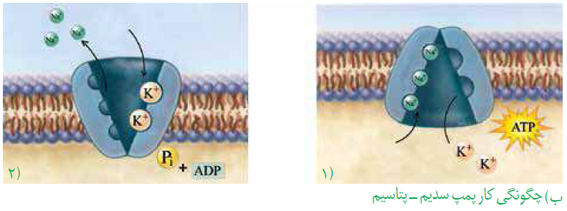
نقش پمپ سديم- پتاسيم
پمپ سديم- پتاسيم، پروتئين ديگري است كه در سال گذشته با آن آشنا شديد. در هر بار فعاليت اين پمپ، سه يون سديم از ياختة عصبي خارج و دو يون پتاسيم وارد آن مي شوند. اين پمپ از انرژي مولكول ATP استفاده مي كند.

Slide 23
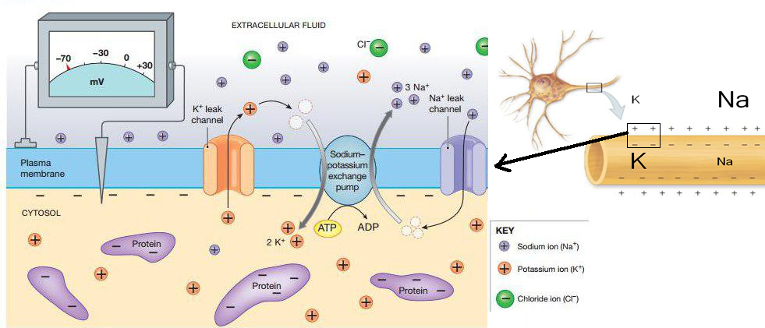
چرا در پتانسیل آرامش درون منفی و بیرون مثبت است؟

Slide 24
کار پمپ سدیم – پتاسیم و کانال های همیشه باز را باهم مقایسه کنید.
الف)کانال های نشتی یون پتاسیم را از نورون خارج و یون سدیم را وارد می کنند اما پمپ سدیم- پتاسیم این یون ها را در خلاف جهت کانال های نشتی جابجا می کند(وارد کردن پتاسیم و خارج کردن سدیم)
ب) کانال های نشتی در جهت شیب غلظت و بدون صرف انرژی عمل می کنند اما پمپ سدیم-پتاسیم در خلاف جهت شیب غلظت و با صرف انرژی یون ها را جابجا می کند.
2 -چرا در حالت آرامش بار مثبت درون سلول عصبی از بیرون آن ها کمتر است؟به دلیل وجود یون هایNa+ بیشتربیرون سلول و یون های K+ کمتر در درون سلول عصبی.

Slide 25
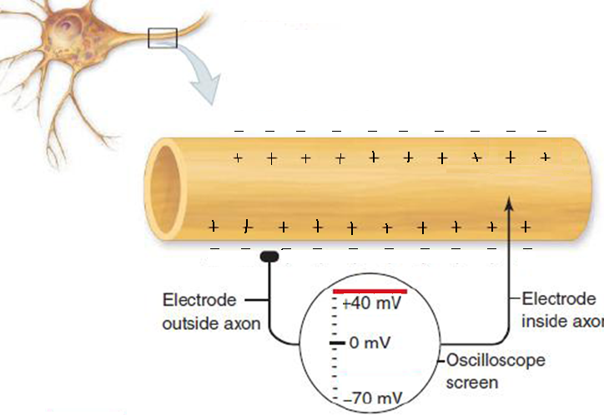
تعریف پتانسيل عمل
دانستید در حالت آرامش، بار مثبت درون غشا از بیرون آن کمتر است.وقتي ياختة عصبي تحريك مي شود در محل تحريك ، اختلاف پتانسيل دو سوي غشاي آن به طور ناگهاني تغيير مي كند و داخل ياخته از بيرون آن، مثبت تر مي شود.
پس از مدت كوتاهي، اختلاف پتانسيل دو سوي غشا، دوباره به حالت آرامش برمي گردد. اين تغييررا پتانسيل عمل می نامند.

Slide 26
هنگام پتانسيل عمل درون ياختة عصبی چه اتفاقي مي افتد ؟
پروتئین های غشایی
پمپ(ناقل) سدیم پتاسیم
کانال
دریچه دار
همیشه باز
ولتاژي سديمي
ولتاژی پتاسیمی
سدیمی
پتاسیمی

Slide 27
ویژگی اول نورون:ایجاد پيام عصبي

Slide 28
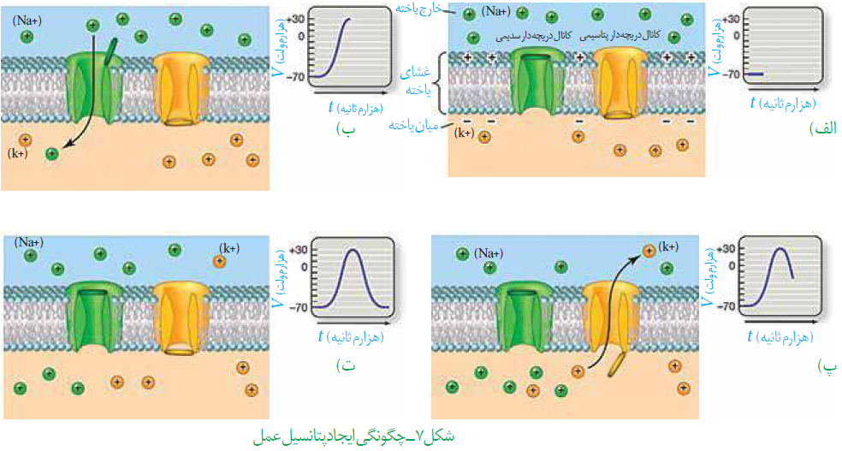
هنگام پتانسيل عمل درون ياختة عصبی چه اتفاقي مي افتد ؟
در غشاي ياخته هاي عصبي، پروتئين هايي به نام كانال هاي دريچه دار وجود دارند كه با تحریک یاخته عصبی باز مي شوند ويون ها از آنها عبور مي كنند. وقتي غشاي ياخته تحريك مي شود،
1-ابتداكانال هاي دریچه دار سديمي باز مي شوند و يونهاي سديم فراواني وارد ياخته و بار الكتريكي درون آن، مثبت تر مي شود.

Slide 29
هنگام پتانسيل عمل درون ياختة عصبی چه اتفاقي مي افتد ؟
2- پس از زمان كوتاهي اين كانال ها بسته مي شوند وكانال هاي دریچه دار پتاسيمي باز ويون هاي پتاسيم خارج مي شوند . اين كانال ها هم در مدت كوتاهي بسته مي شوند. به اين ترتيب، دوباره پتانسيل غشا به حالت آرامش بر مي گردد.

Slide 30
1)در حالت آرامش هر دو نوع کانال دریچه دار بسته و اختلاف پتانسیل حدود 70 - است.
2 )در بخش بالارو منحنی، کانال های دریچه دار سدیمی باز و پتاسیمی ها بسته اند. منحنی از 70 - به 30 + می رسد.
3)دربخش پایین رو منحنی ، کانال های دریچه دار پتاسیمی باز و سدیمی ها بسته اند. منحنی از 30 + به 70 - بر می گردد.
4)درپایان پتانسیل عمل نیز هر دو نوع کانال دریچه دار بسته و اختلاف پتانسیل دوباره حدود 70 - است.

Slide 31
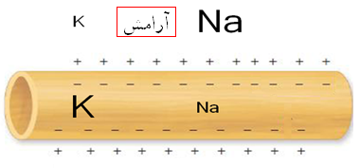
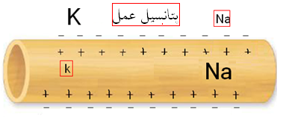
بیشتر بدانید پایان پتانسيل عمل درون ياختة عصبی چه اتفاقي مي افتد ؟
در پايان پتانسيل عمل،مقدار يون هاي سديم وپتاسيم در دو سوي غشا ي ياخته با مقدار اين يون ها در حالت آرامش تفاوت دارد. فعاليت پمپ سديم- پتاسيم موجب مي شود شيب غلظت يونهاي سديم و پتاسيم در دو سوي غشا دوباره به حالت آرامش باز گردد.

Slide 32
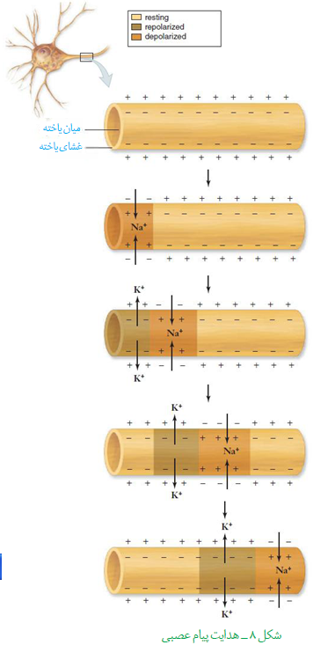
پیام عصبی
وقتي پتانسيل عمل در يك نقطه از ياختة عصبي ايجاد مي شود، نقطه به نقطه پيش مي رود تا به انتهاي رشته عصبي برسد. اين جريان را پيام عصبي مي نامند.

Slide 33
ویژگی دوم هدایت پیام عصبی

Slide 34
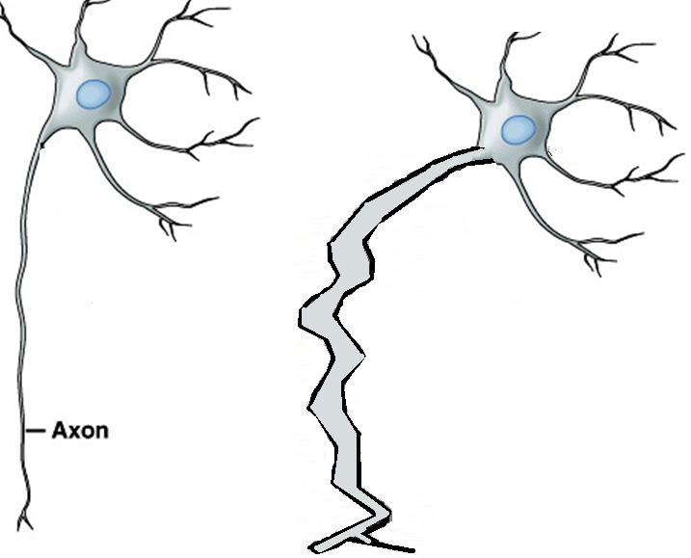
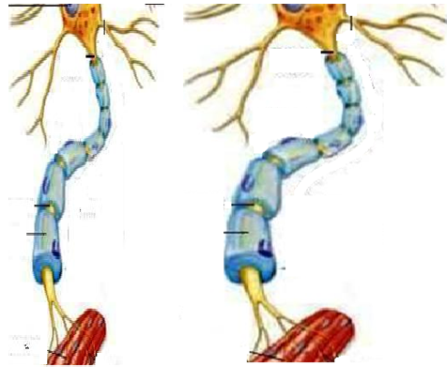
هدايت پيام عصبي در رشته هاي عصبي ميلين دار، از رشته هاي بدون ميلين هم قطر، سريع تراست

Slide 35
هدایت پیام عصبی
جهشی
پیوسته

Slide 36
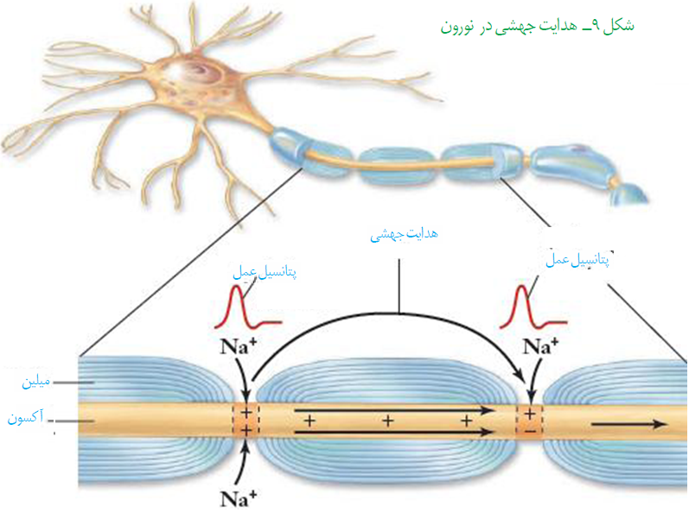
هدايت جهشي
در حالی که ميلين عايق است و از عبور يون ها از غشا جلوگيري مي كند. دانستيد در ياخته هاي عصبي ميلين دار، گره هاي رانويه وجود دارد. در محل اين گره ها ميلين وجود ندارد و رشتة عصبي با محيط بيرون از ياخته ارتباط دارد. بنابراين در اين گره ها پتانسيل عمل ايجاد مي شود و پيام عصبي درون رشتة عصبي از يك گره به گره ديگر هدايت مي شود. در اين حالت به نظر مي رسد پيام عصبي از يك گره به گره ديگر می جهد. به همين علت، اين هدایت را هدایت جهشی می نامند.

Slide 37
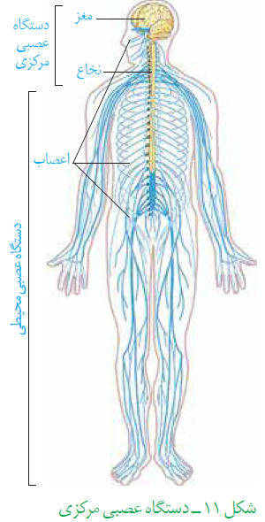
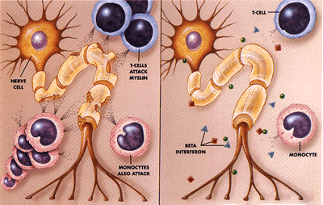
مالتیپل اسکلرزیس
در ماهیچه های اسکلتی سرعت ارسال پیام اهمیت زیادی دارد .بنابراین نورون های حرکتی آنها میلین دار است .کاهش یا فزایش میلین به بیماری منجر می شود . مثلا در بیماری مالتیپل اسکلرزیس (MS)یاخته های پشتیبانی که در سیستم عصبی مرکزی میلین می سازند ،از بین می روند .در نتیجه ارسال پیام های عصبی به درستی انجام نمی شود. بینایی و حرکت مختل و فرد دچار بی حسی و لرزش می شود.

Slide 38
بیشتر بدانید
افزایش میلین منجر به بیماری اوتیسم می شود

Slide 39
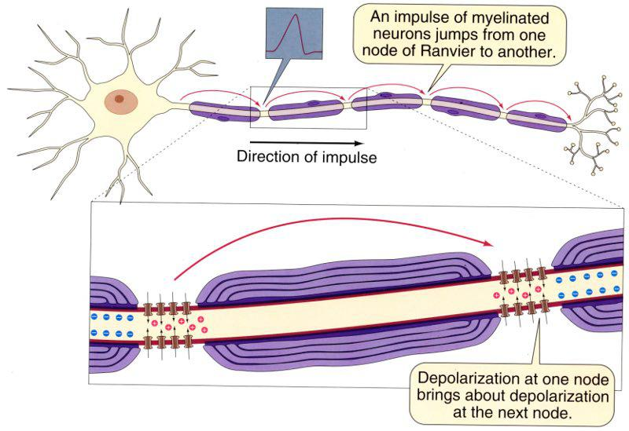
در هدایت جهشی پتانسیل عمل فقط در گره های رانویه ایجاد می شود و در بخش های دیگر رشته که دارای میلین هستند این جریان ایجاد نمی شود.بنابراین فقط در گره ها، وجود کانال ها لازم است

Slide 40
سومین ویِژگی: ياخته ها ي عصبي پيام عصبي را منتقل مي كنند

Slide 41
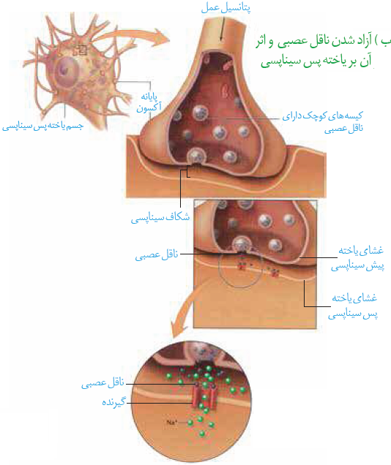
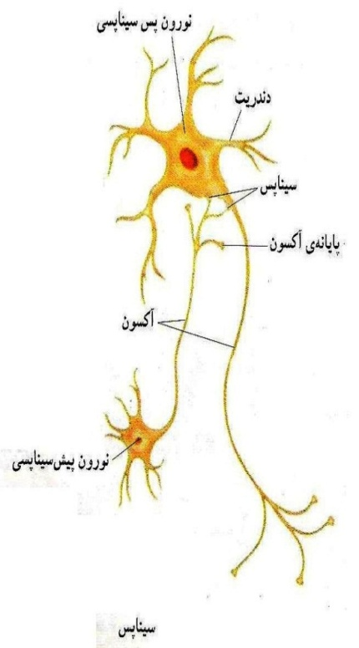
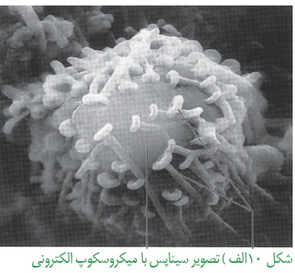
دانستيد پيام عصبي در طول اكسون هدايت مي شود تا به پايانه آن برسد. همان طور كه درشكل مي ببينيد، ياخته ها ي عصبي به يكديگر نچسبيده اند. پس چگونه پيام عصبي از يك ياخته عصبي به ياخته ديگر منتقل مي شود؟

Slide 42
سيناپس
ياخته ها ي عصبي با يكديگر ارتباط ويژه اي به نام سيناپس برقرار مي كنند. بين اين ياخته ها درمحل سيناپس، فضايي به نام فضاي سيناپسي وجود دارد. براي انتقال پيام از ياخته عصبي انتقال دهنده يا ياخته عصبي پيش سيناپسي ، ماده اي به نام ناقل عصبي درجسم یاخته های عصبی ساخته و درون کیسه های کوچکی ذخیره می شود.این کیسه ها در طول آکسون هدایت می شوند تا به پایانه برسند وقتی پیام عصبی به پایانه اکسون می رسد ،این کیسه ها با برون رانی ، ناقل رادر فضاي سيناپسي آزاد مي کنند.

Slide 43
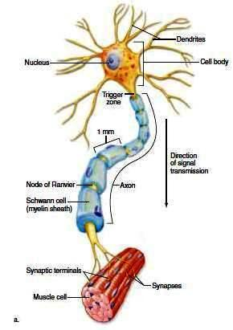
سيناپس
یاخته های عصبی با یاخته هاي ماهيچه اي نيز سيناپس دارند و با ارسال پيام موجب انقباض آنها مي شوند.

Slide 44
نقش ناقل عصبی
ناقل عصبي پس از رسيدن به غشاي ياخته پس سيناپسي، به پروتئيني به نام گيرنده متصل مي شود.اين پروتئين كانال نيز هست كه با اتصال ناقل به آن باز مي شود . به اين ترتيب ناقل عصبي نفوذ پذيري غشا ي ياخته پس سيناپسي را به يون ها ودر نتيجه پتانسيل الكتريكي اين ياخته را تغيير مي دهد.اين تغيير، ياخته پس سيناپسي را فعال و يا از فعاليت آن جلوگيري مي كند.زیرا برخی ناقل های عصبی تحریک کننده و برخی بازدارنده اند.
ناقل عصبی
بازدارنده
تحریک کننده

Slide 45
حذف ناقل عصبی
پس از انتقال پيام ، مولكول هاي ناقل باقي مانده بايد از فضاي سيناپسي تخليه شوند تا از انتقال بيش از حد پيام جلوگيري و امكان انتقال پيام هاي جديد فراهم شود. اين كار:
1-با جذب دوباره ناقل به ياخته پيش سيناپسي انجام مي شود
2- يا آنزيم هايي ناقل عصبي را تجزيه مي كنند.
تغيير در ميزان طبيعي ناقلهاي عصبي به بيماري و اختلال در كار دستگاه عصبي منجر مي شود

Slide 46
مي دانيد دستگاه عصبي دو بخش مركزي و محيطي دارد. به نظر شما چرا دوبخش اين دستگاه را مركزي و محيطي ناميده اند ؟

Slide 48
نقش دستگاه عصبي مركزي
دستگاه عصبي مركزي شامل مغز و نخاع است كه:
1- مراكز نظارت بر فعاليت هاي بدن اند
2-اين دستگاه اطلاعات دريافتي از محيط ودرون بدن را تفسير مي كند
3- وبه آن ها پاسخ مي دهد

Slide 49
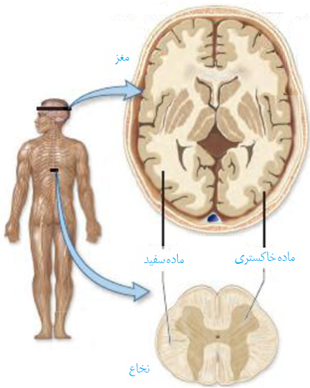
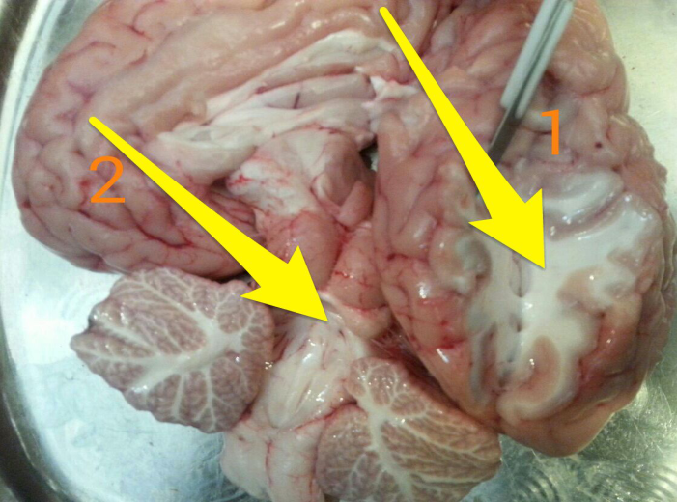
ساختار دستگاه عصبي مركزي
مغز ونخاع از دوبخش ماده خاكستري وماده سفيد تشكيل شده اند.محل قرار گرفتن مادة خاكستري و مادة سفيد در مغز و نخاع را مقايسه كنيد. ماده خاکستری شامل جسم یاخته های عصبی و رشته های عصبی بدون میلین و ماده سفید اجتماع رشته های میلین دار است.

Slide 50
حفاظت از دستگاه عصبی مرکزی
سد خونی -مغزی
مننژ
عنکبوتیه
استخوان های جمجمه و ستون مهره
نرم شامه
سخت شامه

Slide 51
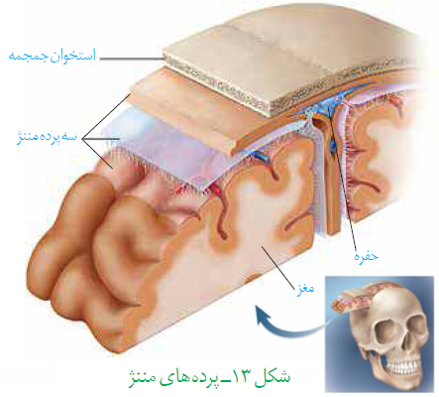
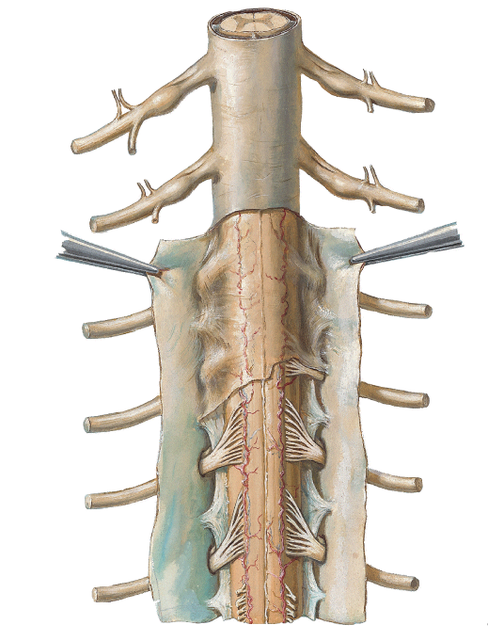
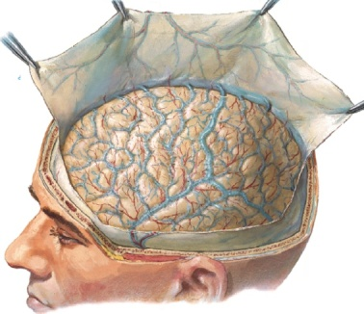
حفاظت از مغز و نخاع
علاوه بر استخوانها ی جمجمه و ستون مهره، سه پرده از نوع بافت پيوندي به نام پرده هاي مننژ از مغز و نخاع حفاظت مي كنند

Slide 52
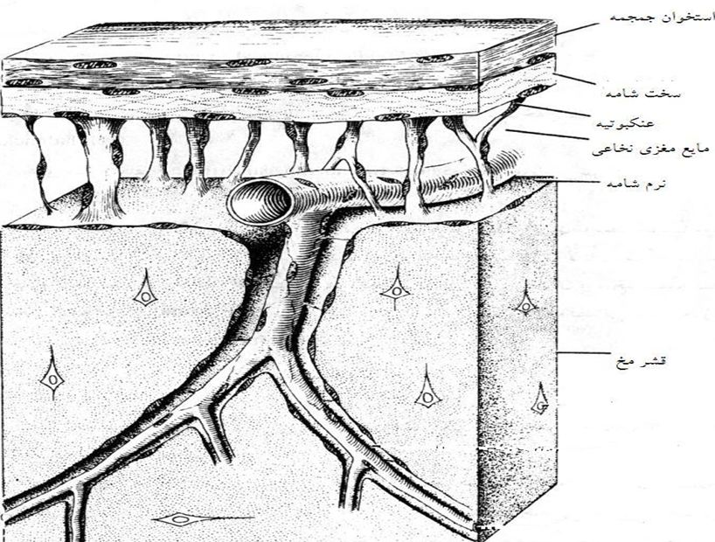
نقش مایع مغزی نخاعی
. فضاي بين پرده ها را مايع مغزي نخاعي پر كرده است كه مانند يك ضربه گير، دستگاه عصبي مركزي را در برابر ضربه حفاظت مي كند.

Slide 53
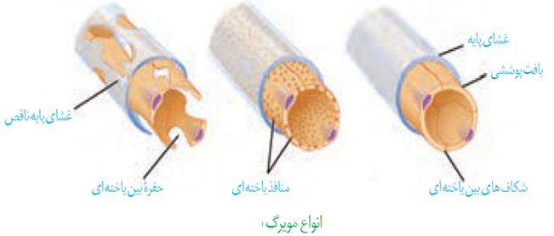
در سال گذشته با انواع مويرگ ها آشنا شديد . مويرگ هاي دستگاه عصبي مركزي از كدام نوع اند وچه ويژگي دارند ؟

Slide 54
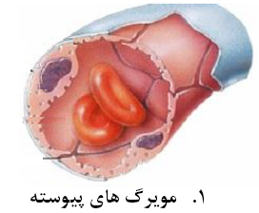
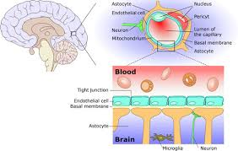
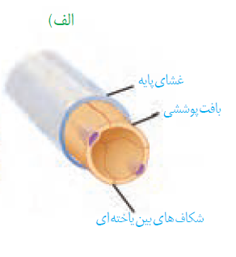
مویرگ های پیوسته
در مویرگ های پیوسته یاخته های بافت پوششی با همدیگر ارتباط تنگاتنگی دارند. که ورود و خروج مواد در آنها به شدت تنظیم می شود.

Slide 55
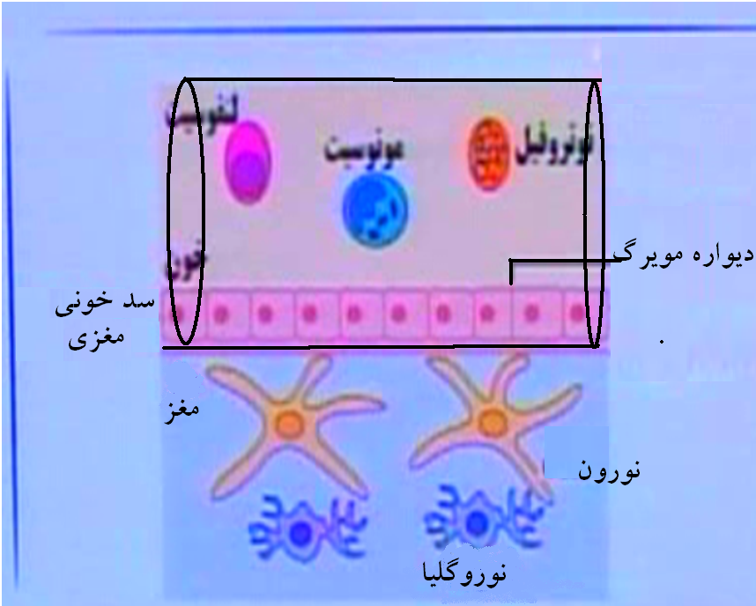
سدخوني- مغزي
یاخته هاي بافت پوششي مويرگ هاي مغز به يكديگر چسبيده اند وبين آن ها منفذي وجود ندارد .در نتيجه بسياري ازمواد وميكروب ها در شرايط طبيعي نمي توانند به مغز وارد شوند. اين عامل حفاظت كننده سدخوني- مغزي نام دارد .البته مولكول هايي مثل اكسيژن ، گلوكز و آمينواسيد ها مي توانند از اين سد عبور كنند و به مغز وارد شوند.

Slide 56
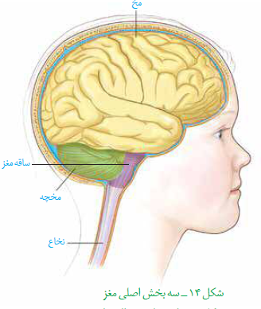
مغز
مي دانيد از سه بخش مخ ،مخچه وساقه مغزتشكيل شده است
مغز
ساقه مغز
مخچه
مخ
پل
مغز میلنی
بصل انخاع

Slide 57
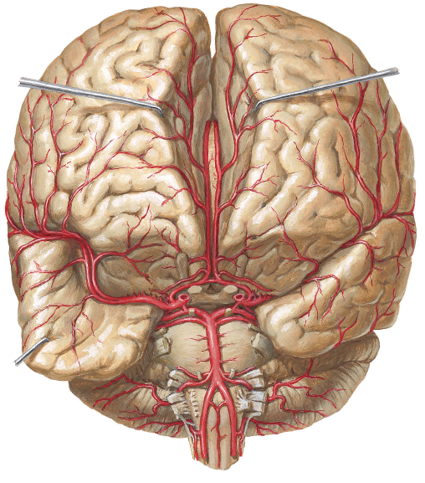
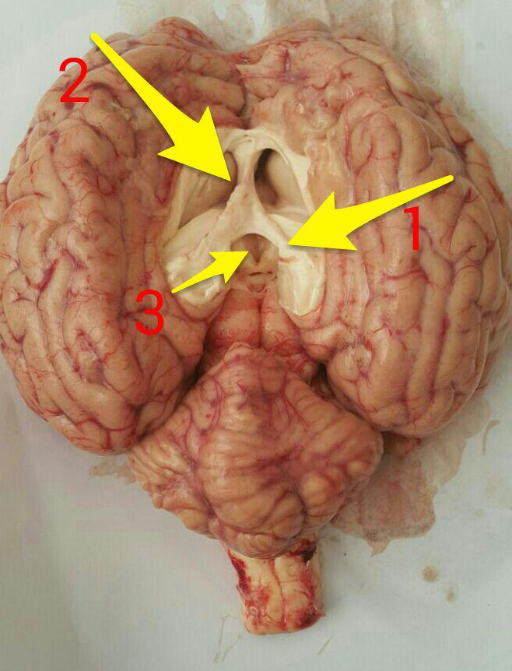
نيمکره هاي مخ
در انسان بيشتر حجم مغز را مخ تشكيل مي دهد. دو نيمكره مخ با رشته هاي عصبي به هم متصل اند . رابط هاي سفيد رنگ به نام رابط پينه اي و سه گوش را كه هنگام تشريح مغز خواهید دید،از اين رشته ها ي عصبي هستند.

Slide 58
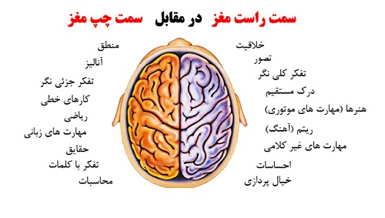
كارهاي اختصاصي هر نيمكره
دو نيمكره به طور همزمان از همه بدن اطلاعات را دريافت وپردازش مي كنند تا بخشهاي مختلف بدن به طورهماهنگ فعايت كنند. هر نيمكره كارهاي اختصاصي نيز دارد مثلا ؛ بخش هايي ازنيمكره چپ به توانايي در رياضيات و استدلال مربوط اند و نيمكره راست در مهارت هاي هنري تخصص يافته است.

Slide 59
قشر مخ
بخش خارجي نيمكره هاي مخ يعني قشر مخ از مادة خاكستري است وسطح وسيعي را با ضخامت چند ميلي مترتشكيل مي دهد. قشر مخ چين خورده است و شيارهاي متعددي دارد

Slide 60
بخشهاي مختلف قشر مخ
قشر مخ، بخشهاي حسي، حركتي و ارتباطي دارد. بخش هاي حسي پيام اندام هاي حسي را دريافت مي كنند. بخش هاي حركتي به ماهيچه هاوغده ها ، پيام مي فرستند. بخش هاي ارتباطي بين بخش هاي حسي و حركتي ارتباط برقرار مي كنند

Slide 61
نقش قشر مخ
قشر مخ جايگاه پردازش نهايي اطلاعات ورودي به مغز است كه نتيجه آن
1- يادگيري
2-تفكر
3-عملكرد هوشمندانه است.

Slide 62
ساقه مغز
ساقة مغز از مغز مياني، پل مغزي و بصل النخاع تشكيل شده است .

Slide 63
مغز مياني
در بالاي پل مغزي قرار دارد و یاخته های عصبی آن در فعاليت هاي مختلف از جمله شنوايي، بينايي و حركت نقش دارند. مثلاً برجستگيهاي چهارگانه كه هنگام تشريح مغز مي توانيدآن ها را ببينيد، به بينايي و شنوايي مربوط اند. اين برجستگي ها در ارتباط با هم فعاليت مي كنند بنابراين وقتي صدايي را مي شنويم ،مي توانيم چشم ها و حتّي سرخود را به طرف منبع صدا برگردانيم.

Slide 64
پل مغزي
در تنظيم فعاليت هاي مختلف از جمله تنفس،ترشح بزاق و اشك نقش دارد.

Slide 65
بصل النخاع
تصویرفوق سطح شکمی مغز👆👆🌸
1.لوب بویایی
2.عصب بینایی چشم چپ
3.جسم خاکستری (بخشی ازهیپوتالاموس)
4.مغزمیانی
5. پل مغزی
6.پایک مغزی
7.بصل النخاع
8.نخاع
پایین ترین بخش مغز است که در بالای نخاع قرار دارد .بصل النخاع تنفس، فشار خون و زنش قلب را تنظيم مي كند و مركز انعكاس هايي مانند عطسه، بلع و سرفه است.

Slide 66
مخچه
مخچه در پشت ساقه مغز قرار دارد واز دو نیمکره که در وسط آنها بخشی به نام کرمینه تشکیل شده است .این اندام مركز تنظيم وضعيت بدن و تعادل آن است. مخچه به طور پيوسته از بخش هاي ديگر مغز و نخاع و اندامهاي حسي پيام دريافت و بررسي مي كند تا فعاليت ماهيچه ها و حركات بدن را در حالت هاي گوناگون هماهنگ كند .

Slide 67
1- با اطلاعاتی که از چشم ها، گوش ها و ماهیچه های بدن به مخچه ارسال می شود و با تمرین و تکرار، تعادل حفظ می شود
2-از آن جایی که از چشم ها اطلاعاتی به مخچه ارسال نمی شود راه رفتن با عدم توازن و دقت انجام می شود
3-ممکن است بخش مربوط به تفسیر و پردازش اطلاعات بینایی در مغز ، آسیب دیده باشد

Slide 68
ساختارهاي ديگر مغز

Slide 69
نهنج (تالاموس)
محل پردازش اوّلیه و تقویت اطلاعات حسی است. اغلب پیام های حسی درتالاموس گرد هم می آیند تا به بخش های مربوط در قشر مخ، جهت پردازش نهایی فرستاده شوند.

Slide 70
زیر نهنج (هیپوتالاموس)
که در زیر تالاموس قرار دارد، دمای بدن، تعداد ضربان قلب، فشار خون، تشنگی، گرسنگی و خواب را تنظیم می کند.

Slide 71
سامانۀ کناره ای (لیمبیک)
که با قشر مخ، تالاموس و هیپوتالاموس ارتباط دارد و در احساساتی مانند ترس، خشم، لذّت و نیز حافظه نقش ایفا می کند

Slide 72
اسبک مغز (هیپوکامپ)
یکی از اجزای سامانه لیمبیک است که در تشکیل حافظه و یادگیری نقش دارد.

Slide 73
آسیب هیپوکامپ
حافظۀ افرادی که هیپوکامپ آنان آسیب دیده، یا با جراحی برداشته شده است، دچار اختلال می شود.این افراد نمی توانند نام افراد جدید را حتی اگرهر روز با آنها در تماس باشند، به خاطر بسپارند. نام های جدید، حداکثر فقط برای چند دقیقه در ذهن این افراد باقی می ماند. البته آنان برای به یاد آوردن خاطرات مربوط به قبل از آسیب دیدگی، مشکل چندانی ندارند.

Slide 74
نقش هیپوکامپ
پژوهشگران بر این باورند که هیپوکامپ در ایجاد حافظۀ کوتاه مدت و تبدیل آن به حافظۀ بلند مدت نقش دارد؛ مثلاً وقتی شمارۀ تلفنی را می خوانیم، یا می شنویم، ممکن است پس از زمان کوتاهی آن را از یاد ببریم ، ولی وقتی آن را بارها به کار بریم، در حافظۀ بلند مدت ذخیره می شود.

Slide 75
اعتیاد
اعتیاد وابستگی همیشگی به مصرف یک ماده، یا انجام یک رفتار است که ترک آن مشکلات جسمی و روانی برای فرد به وجود می آورد.
وابستگی به اینترنت یا بازی های رایانه ای نیزنمونه ای از اعتیاد های رفتاری اند.
مواد گوناگون مانند الکل،کوکائین، نیکوتین، هروئین، مورفین و حتی کافئین قهوه اعتیادآورند.
اعتیاد نه فقط سلامت جسمی و روانی فرد مصرف کننده، بلکه سلامت خانواده او و نیز افراد دیگر اجتماع را به خطر می اندازد.

Slide 76
مواد اعتیادآور ومغز
نخستین تصمیم برای مصرف مواد اعتیادآور در اغلب افراد اختیاری است، اما استفادۀ مکرّر از این مواد، تغییراتی را در مغز ایجاد می کند که فرد دیگر نمی تواند با میل شدید برای مصرف مقابله کند.این تغییرات ممکن است دائمی باشند. به همین علت، اعتیاد را بیماری برگشت پذیر می دانند که حتی سال ها پس از ترک مواد، فرد در خطر مصرف دوباره قرار دارد.

Slide 77
مواد اعتیادآور ومغز(اثر بر لیمبیک)
مواد اعتیادآور بیشتر بر بخشی از سامانۀ لیمبیک اثر می گذارند و موجب آزاد شدن ناقل های عصبی از جمله دوپامین می شوند که در فرد احساس لذت و سرخوشی ایجاد می کند. در نتیجه فرد، میل شدیدی به مصرف دوباره آن ماده دارد. با ادامۀ مصرف، دوپامین کمتری آزاد می شود و به فرد احساس کسالت، بی حوصلگی و افسردگی دست می دهد. برای رهایی از این حالت و دستیابی به سرخوشی نخستین، فرد مجبور است، مادۀ اعتیادآور بیشتری مصرف کند.

Slide 78
مواد اعتیادآور ومغز(اثر بر قشر مخ)
مواد اعتیادآور بر بخش هایی از قشر مخ تأثیر می گذارند و توانایی قضاوت، تصمیم گیری و خود کنترلی فرد را کاهش می دهند. این اثرات به ویژه در مغز نوجوانان شدیدتر است؛ زیرا مغز آنان در حال رشد است. مصرف مواد اعتیادآور ممکن است تغییرات برگشت ناپذیری را در مغز ایجاد کند. شکل اثر یک مادۀ اعتیادآور بر فعالیت مغز را با بررسی مصرف گلوکز در آن نشان می دهد.

Slide 79
اعتیاد به الکل
جذب الکل
مقدار الکل (اتانول) در نوشیدنی های الکلی متفاوت است؛ حتی مصرف کمترین مقدار الکل، بدن را تحت تأثیر قرار می دهد. الکل در دستگاه گوارش به سرعت جذب می شود و چون در چربی محلول است از غشای یاخته های عصبی بخش های مختلف مغز عبور و فعالیت های آنها را مختل می کند.

Slide 80
اعتیاد به الکل
اثر الکل بر ناقل های عصبی
الکل علاوه بر دوپامین، بر فعالیت انواعی از ناقل های عصبی تحریک کننده و بازدارنده تأثیر می گذارد

Slide 81
اثرات الکل بر بدن
الکل کاهش دهندۀ فعالیت های بدنی است.
موجب آرام سازی ماهیچه ها
ایجاد ناهماهنگی در حرکات بدن،
اختلال در گفتار
کاهش درد و اضطراب
خواب آلودگی
اختلال در حافظه،
گیجی و کاهش هوشیاری
الکل فعالیت مغز را کند می کند و در نتیجه زمان واکنش فرد به محرک های محیطی افزایش پیدا می کند.
مشکلات کبدی،
سکتۀ قلبی
و انواع سرطان از پیامد های مصرف بلند مدت الکل است.

Slide 82
الف)استفاده از قلیان به اندازه سیگار خطرناک نیست.
نادرست نیکوتین ماده ای اعتیاد آور است که در برگ های گیاه تنباکو یافت می شود. این ماده بسیار سمی است و سریعا وارد جریان خون می شود.
ب)فرد با یک بار استفاده از ماده اعتیاد آور ، معتاد نمی شود.
درست اما مصرف یک بار از ماده اعتیاد آور باعث وابستگی روانی مصرف کننده شده و تمایل به مصرف دوباره و نهایتا اعتیاد را ایجاد می کند.
پ)مصرف تنباکو با سرطان دهان، حنجره و شش ارتباط مستقیم دارد.
درست مواد سمی و جهش زای شیمیایی با دود تنباکو وارد دهان شده درگلو و شش ها جمع شده ، مژه های دستگاه تنفسی را ازکارانداخته و زمینه برای ابتلا به سرطان را فراهم می کند.
ت) مصرف مواد اعتیادآوری که از گیاهان به دست می آیند ، خطر چندانی ندارد.
نادرست – ترکیبات اعتیادآوری که درگیاهان ساخته می شوددرمقادیر متفاوت ممکن است سرطان زا، مسموم کننده یا حتی کشنده باشند

Slide 84
بررسی بخش های خارجی مغز
الف) کدام بخش های مغز را با مشاهده سطح پشتی آن می توانید ببینید؟
لوب های بویایی،نیمکره های چپ و راست، قشر مخ، شیار بین دو نیمکره،
مخچه و کرمینه آن .
ب)بخش های مشاهده شده از مغزدر سطح شکمی کدامند؟
لوب های بویایی ، کیاسمای بینایی، مغز میانی، پل، مخچه، بصل النخاع
2 - مشاهده بخش های درونی مغز نکات:
در سطح پشتی، با ایجاد فاصله درشیاربین دو نیمکره با انگشتان، رابط پینه ای دیده می شود.
رابط سه گوش در زیر رابط پینه ای (با ایجاد برش کم عمق) دیده می شود.
دو طرف رابط پینه ای و سه گوش، بطن 1 و 2 مغز و داخل آن ها اجسام مخطط قرار دارند.
شبکه های مویرگی ترشح کننده مایع مغزی – نخاعی درون بطن 1 و 2 دیده می شوند.
با برش طولی دررابط سه گوش،دوتالاموس که بایک رابط به هم متصلند دیده می شوندکه باکمترین فشار جدا می شوند.
در عقب تالاموس ها بطن 3 و در لبه پایین آن ها اپی فیز (رومغزی)دیده می شود.
در عقب اپی فیز، برجستگی های چهارگانه قرار دارند.
با برش کرمینه، درخت زندگی (ماده سفید شبیه به درخت درون ماده خاکستری مخچه) و بطن 4 دیده می شود.

Slide 85
1.نیمکره ی چپ مخ
2.جسم مخطط
3.تالاموس
4.برجستگیهای 4گانه
5.پایک فوقانی مخچه
6.پل مغزی
7.بصل النخاع
8.نیمکره چپ مخچه

Slide 89
نخاع
نخاع درون ستون مهره ها از بصل النخاع تا دومین مهرۀ کمر کشیده شده است.

Slide 90
اعمال نخاع
1- مغز را به دستگاه عصبی محیطی متصل می کند و مسیر عبور پیام های حسی از اندام های بدن به مغز و ارسال پیام ها از مغز به اندام هاست.
2-علاوه بر آن، نخاع مرکز برخی انعکاس های بدن است.

Slide 91
عصب نخاعی
هر عصب نخاعی دو ریشه دارد ریشۀ پشتی عصب نخاعی حسی و ریشۀ شکمی آن حرکتی است. ریشۀ پشتی، اطلاعات حسی را به نخاع وارد و ریشه شکمی پیام های حرکتی را از نخاع خارج می کند

Slide 92
دستگاه عصبی محیطی
بخشی از دستگاه عصبی که مغز و نخاع را به بخش های دیگر مرتبط می کند، دستگاه عصبی محیطی نام دارد. 12 جفت عصب مغزی و 31 جفت عصب نخاعی، دستگاه عصبی مرکزی را به بخش های دیگر بدن، مانند اندام های حس و ماهیچه ها مرتبط می کنند.

Slide 93
تعریف عصب
هر عصب مجموعه ای رشته های عصبی است که درون بافت پیوندی قرار گرفته اند.

Slide 94
دستگاه عصبی محیطی شامل دو بخش حسی و حرکتی است. با بخش حسی این دستگاه در فصل بعد آشنا خواهید شد.
بخش حرکتی این دستگاه پیام عصبی را به اندام های اجرا کننده مانند ماهیچه ها می رساند. بخش حرکتی دستگاه عصبی محیطی، خود شامل دو بخش پیکری و خودمختار است.

Slide 96
بخش پیکری
این بخش پیام های عصبی را به ماهیچه های اسکلتی می رساند. فعالیت این ماهیچه ها به شکل :
1-ارادی
2- غیر ارادی(انعکاس) تنظیم می شود.

Slide 97
1- عملکرد ارادی اعصاب پیکری
وقتی تصمیم می گیرید کتاب را از روی میز بردارید، یاخته های عصبی بخش پیکری، دستور مغز را به ماهیچه های دست می رسانند

Slide 98
2- انعکاس
انعکاس عقب کشیدن دست
فعالیت ماهیچه های اسکلتی به شکل انعکاسی نیز تنظیم می شود.
می دانید انعکاس پاسخ سریع و غیر ارادی ماهیچه ها در پاسخ به محرک هاست.
مثال:دست فرد با برخورد به جسم داغ، به عقب کشیده می شود. مرکز تنظیم این انعکاس نخاع است.

Slide 99
1- تحریک گیرنده حسی پوست ارسال پیام به نخاع از طریق ریشه پشتی فعال سازی دو مسیر:
الف-(تحریک نورون رابط)(1) تحریک عصب حرکتی از مسیر ریشه شکمی انقباض ماهیچه دوسر (جلو) بازو عقب کشیدن
ب- (تحریک نورون رابط) 2( مهار نورون حرکتی از مسیر ریشه شکمی به استراحت بردن ماهیچه(عقب)سه سربازو دست
2- سیناپس های تحریکی : سیناپس نورون حسی به نورون های رابط ( 1) و ( 2)
– رابط (1) به نورون حرکتی دوسربازو
- نورون حرکتی بازو به ماهیچه دوسر
سیناپس های مهاری :
- سیناپس رابط ( 2)به نورون حرکتی سه سر
– نورون حرکتی به ماهیچه سه سر

Slide 100
بخش خود مختار دستگاه عصبی محیطی
بخش خود مختار دستگاه عصبی محیطی، کار ماهیچه های صاف، ماهیچۀ قلب و غده ها را به صورت ناآگاهانه تنظیم می کند و همیشه فعال است.

Slide 101
بخش خود مختار دستگاه عصبی محیطی
این دستگاه از دو بخش هم حس (سمپاتیک)و پادهم حس (پاراسمپاتیک)تشکیل شده است که معمولاً بر خلاف یکدیگر کار می کنند تا فعالیت های حیاتی بدن را در شرایط مختلف تنظیم کنند.

Slide 102
فعالیت بخش خودمختار
1-فعالیت پاراسمپاتیک باعث برقراری حالت آرامش در بدن می شود. در این حالت، فشار خون کاهش یافته، ضربان قلب کم می شود.

Slide 103
فعالیت بخش خودمختار
2-فعالیت بخش سمپاتیک هنگام هیجان بربخش پاراسمپاتیک غلبه دارد و بدن را در حالت آماده باش نگه می دارد. ممکن است این حالت را هنگام شرکت در مسابقۀ ورزشی تجربه کرده باشید. در این وضعیت، بخش سمپاتیک سبب افزایش فشار خون، ضربان قلب و تعداد تنفس می شود و جریان خون را به سوی قلب و ماهیچه های اسکلتی هدایت می کند.

Slide 105
دستگاه عصبی جانوران
شبکۀ عصبی
ساختار نردبان مانند
طناب عصبی شکمی
طناب عصبی پشتی

Slide 106
شبکۀ عصبی
ساده ترین ساختار عصبی، شبکۀ عصبی در هیدر است. شبکۀ عصبی مجموعه ای از نورون های پراکنده در دیواره بدن هیدر است که با هم ارتباط دارند. تحریک هر نقطه از بدن جانور در همۀ سطح آن منتشر می شود. شبکۀ عصبی یاخته های ماهیچه ای بدن را تحریک می کند.

Slide 107
ساختار نردبان مانند
الف) بخش مرکزی: در پلاناریا دو گره عصبی در سر جانور، مغز را تشکیل داده اند.هر گره مجموعه ای از جسم یاخته های عصبی است. مغز و دو طناب عصبی متصل به آنکه در طول بدن جانور کشیده شده اند، بخش مرکزی دستگاه عصبی را تشکیل می دهند.
ب)بخش محیطی: دو طناب عصبی موازی با رشته هایی به هم متصل شده اند و ساختار نردبان مانندی را ایجاد می کنند. رشته های کوچک تر متصل به طناب ها، بخش محیطی دستگاه عصبی را تشکیل می دهند.

Slide 108
طناب عصبی شکمی
مغز حشرات از چند گره به هم جوش خورده تشکیل شده است. یک طناب عصبی شکمی که در طول بدن جانور کشیده شده است، در هر بند از بدن، یک گره عصبی دارد. هر گره فعالیت ماهیچه های آن بند را تنظیم می کند

Slide 109
سرفراز باشید

